Slide 1
Программа для проведения занятий

Slide 2
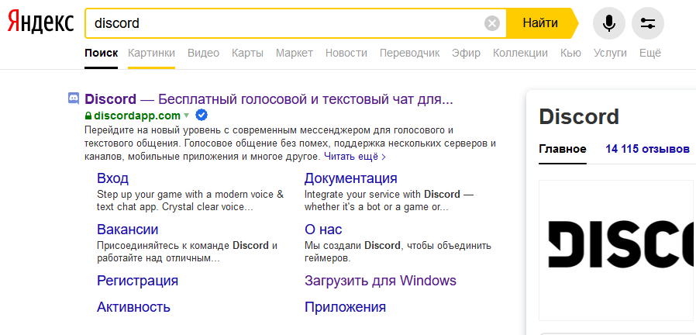
Шаг I: Найти сайт дискорда

Slide 3
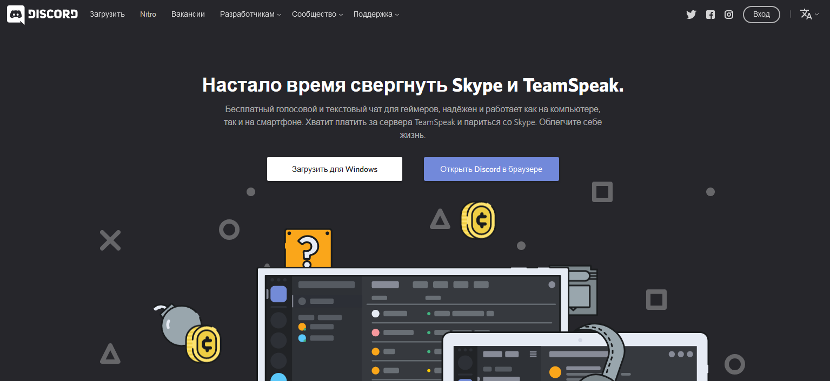
Шаг II: Зарегистрироваться
так и запустить его в браузере
Вы можете как скачать дискорд на свой компьютер

Slide 4
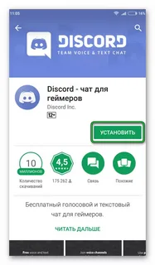
Также приложение дискорд доступно на смартфон в GooglePlay

Slide 5
Нажимаете на“Открыть Discord в браузере”, вам предлагают пройти простую регистрацию

Slide 6
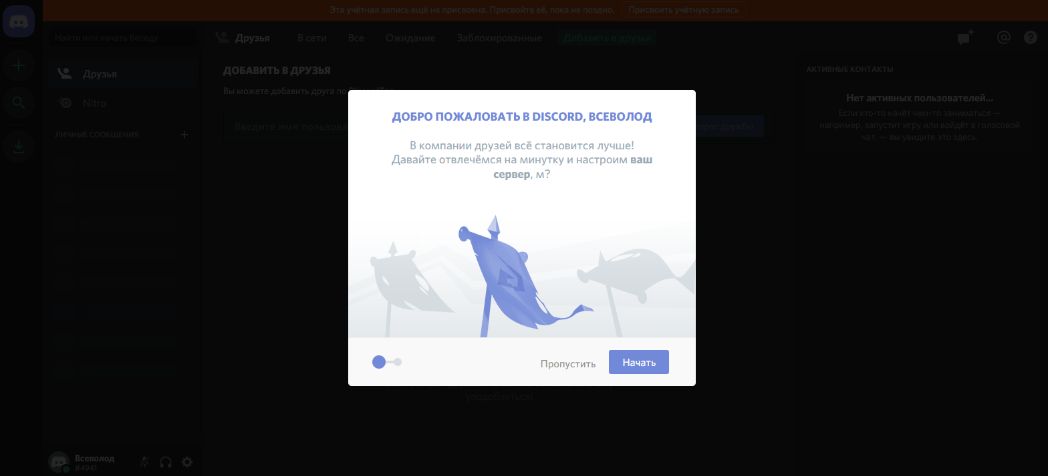
Шаг III: разобраться с происходящим
Просто следуйте инструкциям

Slide 8
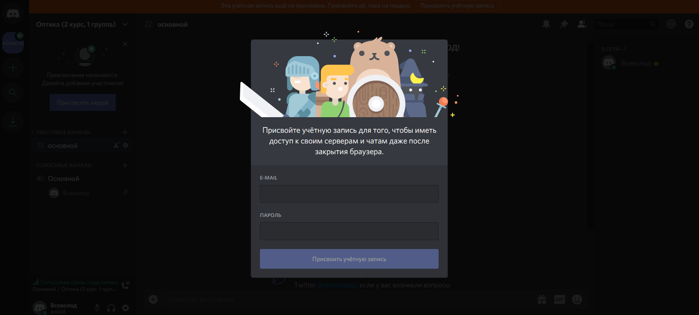
Далее вам предложат закончить регистрацию. Вводим свою почту и придумываем пароль

Slide 9
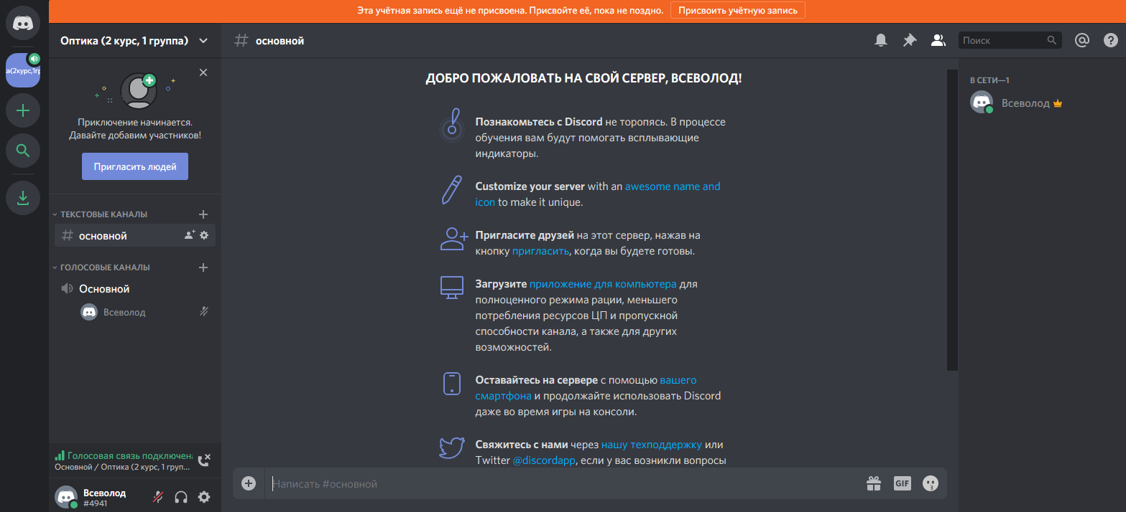
Вам откроется следующая картина
Здесь отображается список всех, кто находится на сервере
Нажав на эту кнопку вы можете прикрепить к своему сообщению любой файл со своего компьютера (изображение, текстовый файл, аудиозапись)
Здесь вы можете набрать сообщение в текстовом канале и отправить его, нажав Enter

Slide 10
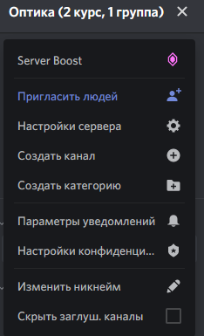
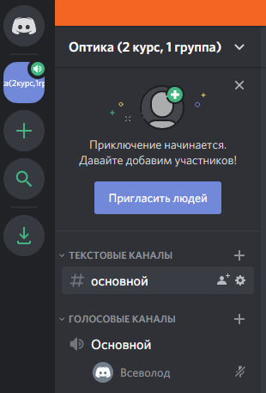
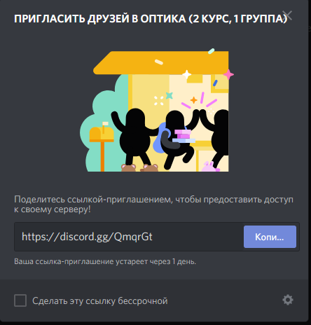
Это боковая панель слева
Нажав сюда, вы открываете настройки сервера
Нажав сюда, вы можете создать ссылку-приглашение, перейдя по которой любой человек автоматически станет участником сервера

Slide 11
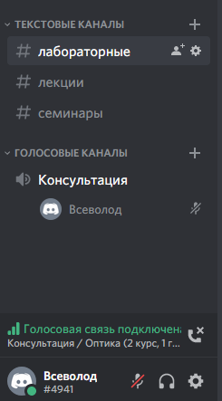
Здесь отображаются все ваши текстовые каналы вашего сервера
Нажав вы можете создать новые текстовый или голосовой канал
Нажав вы можете настроить свой текстовый или голосовой канал как вам будет угодно
Здесь отображаются все ваши голосовые каналы, а также все, кто к нему подключён. Чтобы подключиться к голосовому каналу просто нажмите на него
Здесь находится голосовая панель. Чтобы выйти из голосового канала нажмите
Чтобы включить/выключить микрофон нажмите
Чтобы настроить ваш аккаунт дискорд нажмите

Slide 12
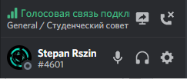
Скачав дискорд на компьютер, вы можете также проводить демонстрацию экрана

Slide 13
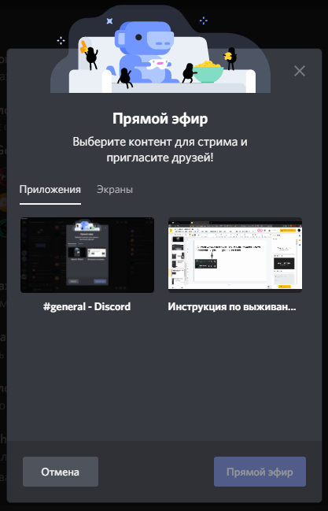
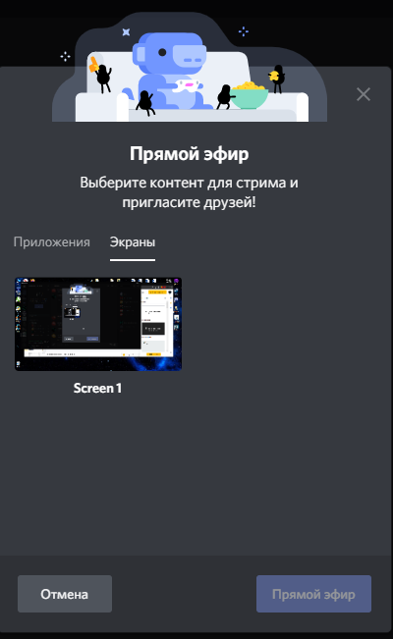
Вы можете настроить демонстрацию как по отдельному приложению (браузер, Word, PowerPoint), так и экрана в целом

Slide 14
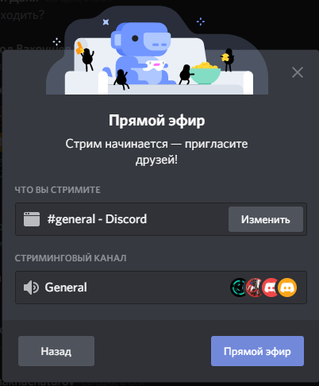
Выбрав режим просто нажимаем

Slide 15
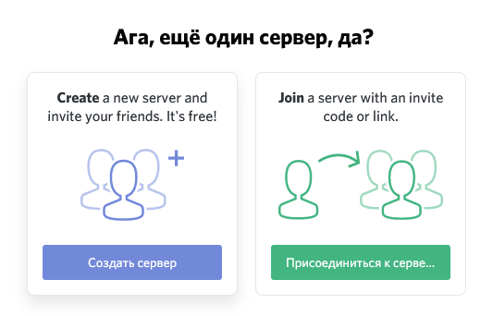
Нажмите сюда, чтобы перейти на главную страницу дискорда
Здесь отображается список ваших серверов. Нажмите на иконку сервера, чтобы подключиться к нему
Чтобы создать новый сервер нажмите сюда
Чтобы скачать программу дискорд на компьютер нажмите сюда

Slide 16
Программа для видеоотчёта

Slide 17
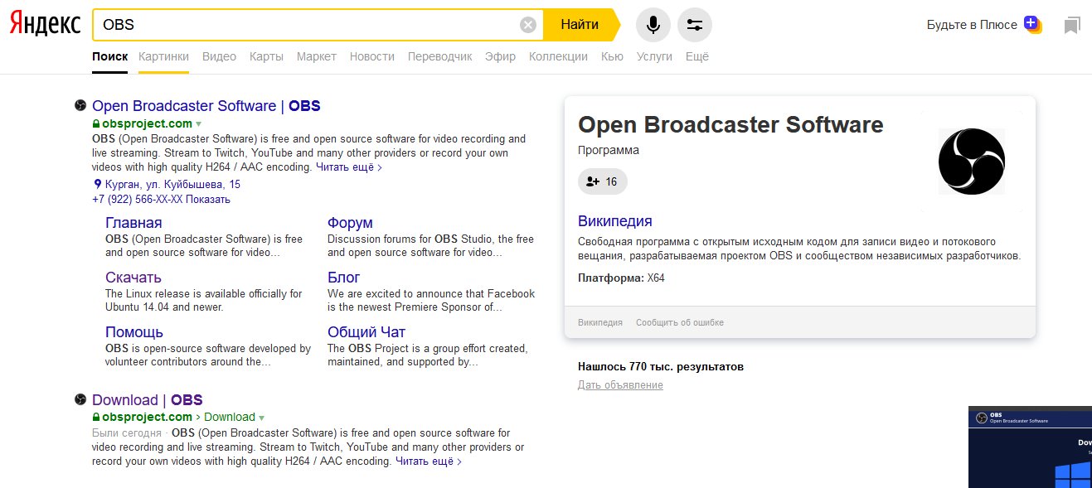
Шаг I: Ищем OBS и скачеваем

Slide 18
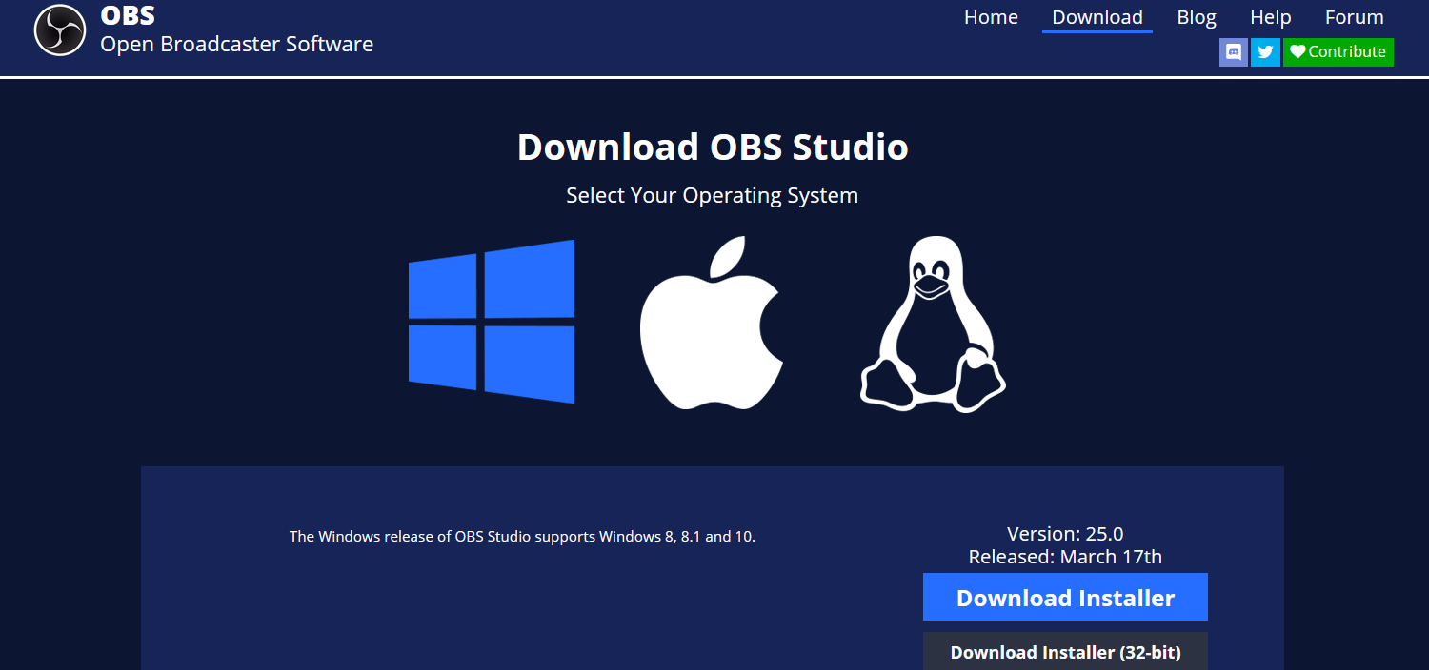
Жмём сюда

Slide 19
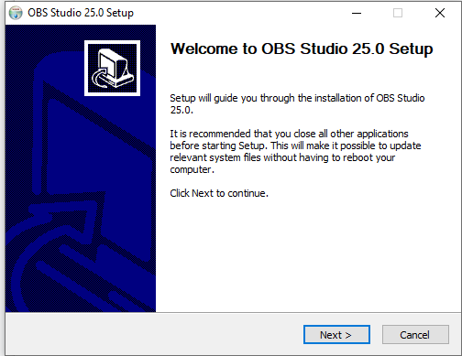
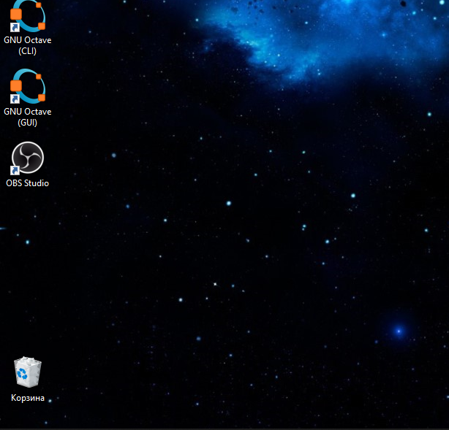
Шаг II: Устанавливаем и запускаем

Slide 20
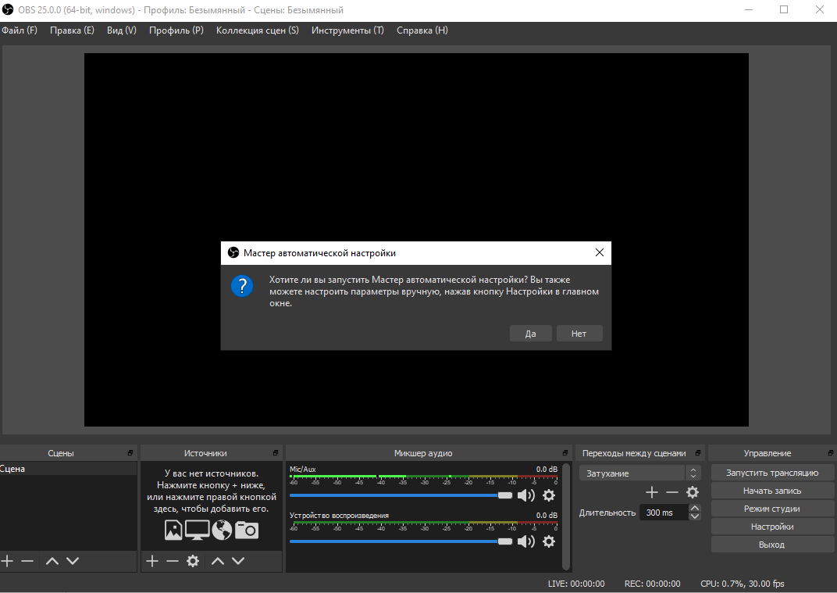
Шаг III: Разбираемся
Для начала позволим мастеру провести настройку

Slide 21
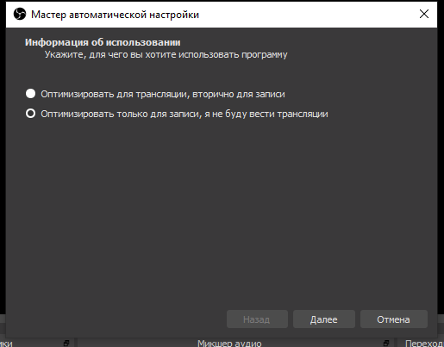
Выбираем оптимизировать для записи
Жмём “далее”, “далее” и “применить настройки”

Slide 22
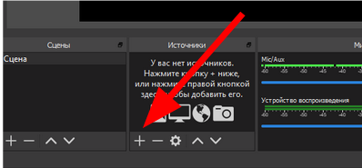
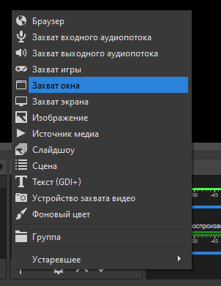
Добавляем источник

Slide 23
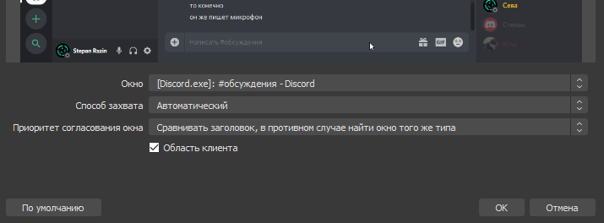
Выбираем настройки, как показано ниже
Жмём “ОК”

Slide 24
Нажимаем “начать запись”

Slide 25
Завершив занятие, жмем “остановить запись”

Slide 26
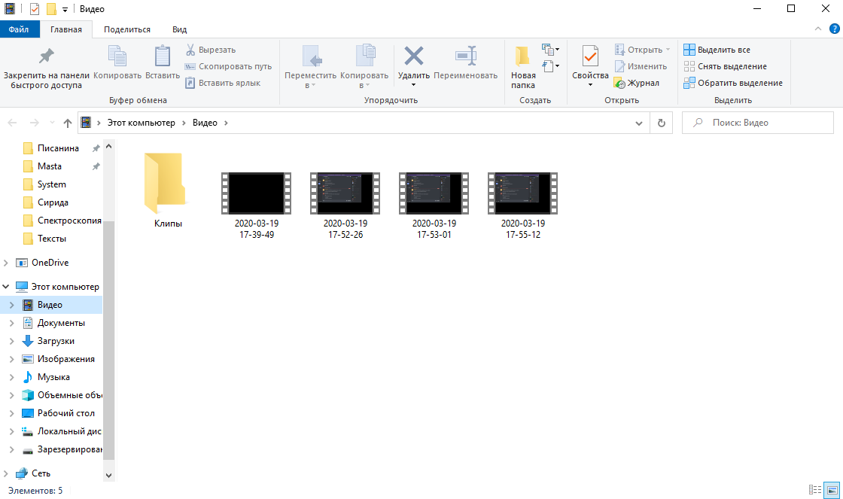
Записанное видео находится в папке “Видео” на вашем компьютере
Используйте его для видеоотчёта занятия

Slide 27
Удачи в освоении программ

